Slide 1

生产管理的MRP深度解析
从物料需求计划到智能制造的核心引擎
2026年2月 · 生产管理系列培训课程
Notes:
大家好，欢迎参加本次“生产管理的MRP深度解析”培训。在制造业中，物料管理的挑战无处不在。今天，我们将深入探讨MRP这一经典而强大的工具，它不仅是解决物料管理痛点的利器，更是现代智能制造的核心引擎。

Slide 2

培训大纲
01
MRP的定义、原理与目标
04
MRP的实施步骤
深入解析MRP的核心定义，梳理其从库存管理到生产计划的演进路径，明确其在现代制造中的核心目标。
系统梳理从前期数据准备、系统选型到最终上线运行的六大关键步骤，保障MRP项目顺利落地实施。
02
MRP的三大核心输入
05
从MRP到MRP II的演进
详解主生产计划(MPS)、物料清单(BOM)和库存记录的构成与作用，理解它们是MRP系统运行的基石。
探究闭环MRP的反馈机制，以及MRP如何扩展为涵盖财务、销售等模块的制造资源计划(MRP II)。
03
MRP的计算逻辑详解
06
MRP的优缺点与应用案例
剖析MRP的净需求量、计划订单下达等关键计算环节，掌握物料需求的精确推导过程与运算逻辑。
客观分析MRP的优势与局限性，结合实际行业案例，探讨在不同生产环境下的适用性与优化策略。
Notes:
本次培训将分为六个部分。我们将从MRP的基本概念讲起，然后深入学习其三大核心输入、计算逻辑和实施步骤。接着，会介绍MRP的演进历程，并客观分析其优缺点及应用案例。

Slide 3
制造业的物料管理挑战与MRP的价值
物料短缺
库存积压
关键物料供应不稳定，导致生产线频繁停线，订单交付延迟，不仅影响生产效率，更损害客户信任。
盲目备货导致大量呆滞物料堆积，企业流动资金被严重占用，同时增加仓储管理成本与资金风险。
MRP 的核心价值
确保企业能够“在正确的时间，获得正确数量的正确物料”，从根源上平衡供需关系，实现降本增效与精细化运营。
计划混乱
数据失准
紧急插单、订单变更频繁发生，各部门信息传递滞后，生产与采购协同困难，计划执行效率低下。
库存、在途、消耗数据无法实时同步，“账实不符”现象严重，导致计划制定如同“盲人摸象”。
Notes:
物料短缺、库存积压、计划混乱、数据失准，这些都是制造业常见的痛点。MRP的核心价值就在于解决这些问题，通过科学的方法，确保物料在正确的时间、以正确的数量到位，从而实现供需平衡。

Slide 4
01
MRP的定义、原理与目标
MRP（物料需求计划）是基于计算机系统的生产与库存管理技术，通过对产品结构、库存状态和生产进度的精准计算，实现物料需求的合理化规划，旨在平衡生产效率、库存成本与交付周期，为企业构建高效的生产运作体系。
Notes:
接下来，我们进入第一部分，深入了解什么是MRP，它的核心原理和目标是什么，以及它是如何演进的。

Slide 5
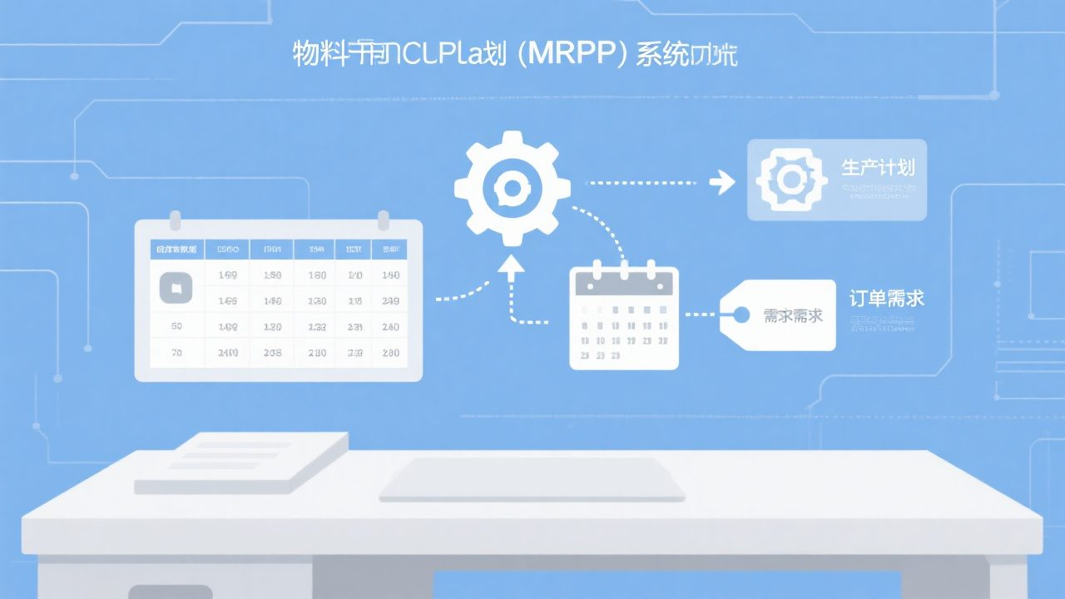
01 MRP的定义、原理与目标
保障供应
确保生产物料的及时到位，消除缺料停机风险，维持生产连续性。
降低库存
按需采购与生产，减少呆滞物料，优化企业资金占用，降低仓储成本。
提升效率
合理安排生产作业，均衡资源负荷，最大化设备与人力的利用效率。
技术演进路径
核心定义：
MRP是一种基于计算机的生产计划与库存控制方法，旨在精确确定生产所需物料的数量和需求时间，实现生产流程的精细化管控。
基本MRP
开环系统，仅解决物料需求计算问题。
闭环MRP
增加CRP与执行反馈，形成闭环控制。
MRP II
集成财务、销售等，形成制造资源计划。
ERP系统
扩展至全企业资源，实现供应链一体化。
Notes:
MRP的核心目标是保障供应、降低库存和提升效率。它经历了从基本MRP到闭环MRP，再到MRP II和ERP的演进过程，管理范围不断扩大，从单纯的物料计划扩展到整个企业的资源管理。

Slide 6
02
MRP的三大核心输入
主生产计划 (MPS)
物料清单 (BOM)
库存记录 (Inventory)
确定最终产品的出产时间和数量，是MRP展开的驱动源头，决定了物料需求的优先级。
产品的结构化零件表，包含所有组件、原材料及其数量关系，是MRP计算物料需求的基础。
记录物料的现有库存量、已订未到量、已分配未出库量等数据，用于计算净需求量。
Notes:
MRP的计算准确性完全依赖于其输入数据的质量。第二部分，我们将学习MRP的三大核心输入：主生产计划、物料清单和库存记录。

Slide 7
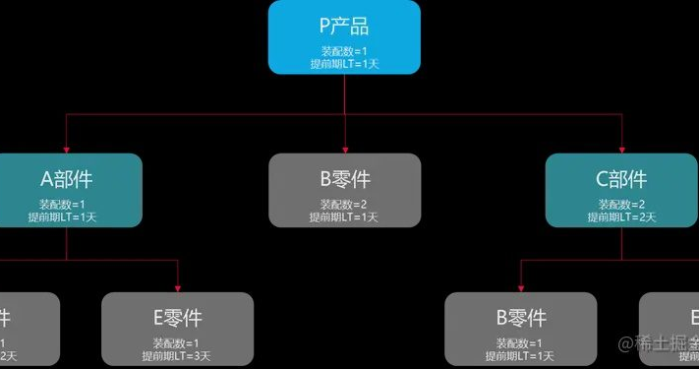
02 MRP的三大核心输入
主生产计划 (MPS)：MRP运算的总纲
作为MRP运算的起点，它明确了企业在特定时间段内将要生产的最终产品及其数量，决定了“要生产什么”，是驱动整个MRP系统的核心源头。
物料清单 (BOM)：产品的结构化表达
它是MRP的“产品结构图”，详细列出了构成最终产品的所有零部件、原材料及其数量和层级关系，回答了生产过程中“需要什么”的问题。
核心原则：“垃圾进，垃圾出”
MRP系统的运行质量完全依赖于输入数据的准确性。MPS的合理性、BOM的完整性以及库存记录的精确性，是确保MRP输出有效采购和生产计划的关键前提。
库存记录：精准的物料账本
作为MRP的“账本”，实时记录了所有物料的现有库存量、已订未交量、已分配量等关键数据，明确了企业当前“已经有了什么”，是计算净需求的基础。
Notes:
MRP的三大核心输入是：主生产计划（MPS），它告诉我们要生产什么；物料清单（BOM），它告诉我们生产需要什么；以及库存记录，它告诉我们已经有了什么。这三者共同构成了MRP计算的基础。

Slide 8
03
MRP的计算逻辑详解
从需求分解到计划生成，深入解析物料需求计划的核心运算规则，
掌握净需求量、计划订单下达及排产的关键逻辑。
Notes:
了解了输入，我们来看MRP是如何进行计算的。第三部分，我们将详细解析MRP的计算逻辑。

Slide 9
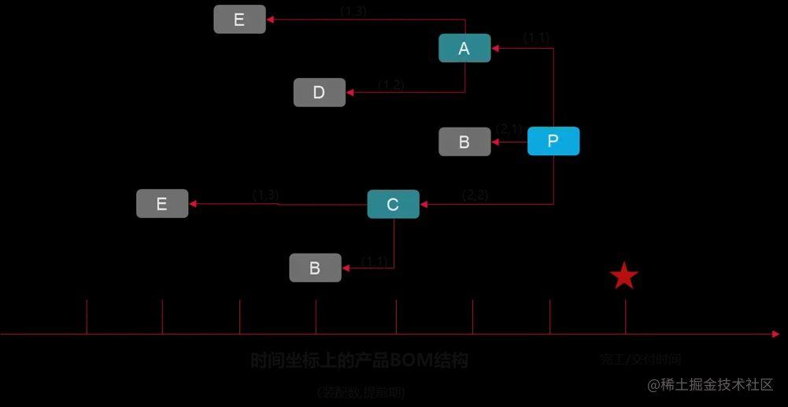
03 MRP的计算逻辑详解
步骤一：计算毛需求 (Gross Requirements)
以主生产计划(MPS)为源头，依据产品结构(BOM)自上而下逐层展开，计算出生产最终产品所需的各层级物料的总需求量。
步骤二：计算净需求 (Net Requirements)
步骤三：生成计划订单
步骤四：逐层传递循环
公式：净需求 = 毛需求 - (现有库存 + 已订未到量)。此步骤剔除可用库存，得出必须通过采购或生产来补充的实际物料数量。
结合净需求、批量规则及提前期，自动生成建议性的采购或生产订单，明确数量与时间。
计划订单量转化为下一层级物料的毛需求，重复上述步骤，直至完成所有物料的MRP计算。
Notes:
MRP的计算逻辑分为四步：首先，根据MPS和BOM计算毛需求；然后，减去现有库存和在途库存，得到净需求；接着，根据净需求生成计划订单；最后，将计划订单量作为下一层物料的毛需求，逐层传递计算。

Slide 10
04
MRP的实施步骤
从理论模型到企业落地，掌握标准化实施全流程，确保生产计划精准衔接、资源配置高效协同，推动制造流程数字化升级。
Notes:
理论学习完了，如何在企业中落地呢？第四部分，我们将介绍MRP的标准化实施步骤。

Slide 11
04 MRP的实施步骤
01. 项目规划与团队组建
明确项目目标与范围，组建包含生产、采购、技术等部门的跨职能团队，确立项目实施的组织保障与沟通机制。
04. 主生产计划 (MPS) 制定
基于销售预测与客户订单，制定合理的主生产计划，明确最终产品的出产进度，作为MRP运算的核心输入依据。
02. 基础数据准备与清洗
这是实施中最关键的一步。需梳理准确的BOM结构、完成库存盘点，并完善供应商信息、提前期等核心基础数据。
05. MRP试运行与调整
采用人工计划与系统计划并行的方式运行，对比检验结果差异，修正数据与参数，逐步优化系统运算的准确性。
03. 系统选型与配置
根据企业规模与需求选择适配的MRP软件，完成系统参数配置、功能模块定制，确保系统逻辑与业务流程相匹配。
06. 正式上线与持续改进
完全切换至系统计划模式指导生产与采购，建立系统日常维护制度，持续收集反馈并迭代优化，保障MRP长效运行。
Notes:
MRP的实施分为六个步骤：首先是项目规划和团队组建；然后是最关键的基础数据准备；接着是系统选型和配置；之后制定MPS；然后进行试运行和调整；最后正式上线并持续改进。

Slide 12
05
从MRP到MRP II的演进
从解决物料需求的基础MRP，到引入能力计划与反馈机制的闭环MRP，最终发展为囊括企业整体运营的制造资源计划（MRP II），实现了生产管理的系统性飞跃。
Notes:
MRP在实践中不断发展。第五部分，我们将了解从基本MRP到闭环MRP，再到MRP II的演进过程。

Slide 13
05 从MRP到MRP II的演进
基本MRP (开环)
闭环MRP系统
MRP II (制造资源计划)
核心逻辑：聚焦物料需求的计算，根据主生产计划和物料清单，确定所需物料的数量和时间。
主要局限：仅关注物料需求，未考虑企业实际生产能力，缺乏执行过程中的反馈与调整机制。
关键突破：引入能力需求计划(CRP)，平衡物料需求与产能负荷；增加车间作业控制与采购作业控制。
闭环流程：构建“计划-执行-反馈-调整”的完整循环，确保计划的可行性与执行的有效性。
系统集成：在闭环MRP基础上，集成了财务系统（如总账、成本、应收应付）与销售、采购等业务模块。
管理本质：实现物流、信息流、资金流的“三流合一”，成为企业一体化、全面化的经营管理系统。
演进总结：从单纯的物料计划，发展到兼顾产能的闭环控制，最终走向覆盖企业全部生产经营资源的一体化管理，实现了生产与财务的同步与统一。
Notes:
从基本MRP到闭环MRP，增加了能力需求计划和反馈机制，形成了闭环。而MRP II则更进一步，将生产活动与财务等业务系统集成，形成了一个一体化的经营管理系统。

Slide 14
06
MRP的优缺点与应用案例
客观剖析物料需求计划的核心优势与现实局限，结合制造业真实场景，探讨MRP系统在复杂生产环境中的适配性与优化方向。
Notes:
任何工具都有其优缺点。第六部分，我们将客观分析MRP的优点和局限性，并通过一些案例来了解其实际应用效果。

Slide 15
06 MRP的优缺点与应用案例
核心优势
主要局限
通用汽车：精益库存
实施MRP系统后，原材料库存大幅下降37%，生产计划准确率提升至92%，有效提升了资金周转效率。
计划精准与成本优化：通过物料需求的精确计算，有效降低库存积压，减少资金占用，提升资源利用率。
协同交付能力提升：各部门信息同步共享，订单交付率显著提高，增强了供应链与生产端的协同响应速度。
数字化转型基石：规范了企业数据标准，为后续ERP、MES等高级系统的实施打下坚实的数据基础。
数据准确性要求严苛：BOM、库存、工艺路线等基础数据的任何偏差，都会导致MRP计算结果出现巨大误差。
难以应对动态变化：作为静态的推式计划系统，对突发的订单变更、物料短缺或设备故障的响应较为滞后。
实施复杂度高：涉及流程重组、人员培训和系统磨合，实施周期长，对企业管理水平有一定要求。
中煤集团：效率跃升
通过MRP优化物资管理，平均库存降低13%，库存周转天数成功加快8天，显著提升了供应链响应速度。
Notes:
MRP的优点在于能提高计划准确性、降低库存、提升交付率。但它对数据准确性要求高，实施复杂。通用汽车和中煤集团的案例都证明了其在降本增效方面的显著效果。

Slide 16

总结与展望
经典工具：供需平衡的基石
MRP是实现物料供需平衡的核心工具，其运作的根本在于精准的计划制定，确保生产与需求的动态匹配，避免资源的闲置与浪费。
关键要素：输入数据的准确性
MPS（主生产计划）、BOM（物料清单）与库存数据的精准性，是MRP系统高效运行、产出可靠结果的决定性因素，是整个体系的生命线。
管理思想的演进
从单一的局部生产优化，逐步走向企业全局资源的协同与整合，体现了现代管理理念的深刻变革。
ERP的核心引擎
作为ERP系统中生产制造模块的核心组件，驱动企业全流程资源的高效配置与流转。
未来展望：智能化驱动新变革随着AI与大数据技术的深度融合，MRP将具备更强的预测性与适应性，精准应对市场不确定性，全面提升供应链的韧性与响应速度，成为智能制造的关键支撑。
Notes:
最后，我们来总结一下。MRP是实现物料供需平衡的经典工具，其成功的关键在于输入数据的准确性。它的演进反映了管理思想的发展。未来，MRP将更加智能化，成为智能制造的核心。

Slide 17

Q&A
感谢聆听 · 欢迎提出您的问题，共同交流探讨
Notes:
我的分享到此结束，感谢大家的聆听。现在是问答环节，大家有任何问题都可以提出来，我们一起交流探讨。谢谢！

